Slide 1
Вправа з розпізнавання
МОВИ ВОРОЖНЕЧІ

Slide 3
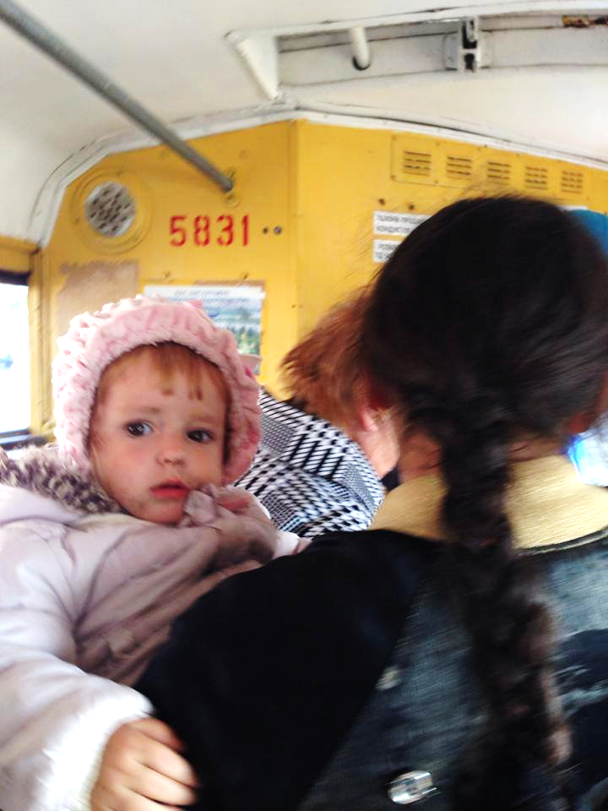
ВАРТА КИЄВА 12 вересня 2015 р. Терміново! Зараз у районі цирку, Київ! Була помічена дитина у циган! Добре вдягнена і точно не їхня!!! Терміново робіть репост! Може, хтось загубив малюка!!! Приблизно о 16.40 в 15 трамвай, між Лук’янівкою та Павлівською зайшли цигани з цією дитинкою. Вийшли біля цирку і пішли в бік вокзалу.
Диана Мушкина
https://www.facebook.com/varta.kyiva
4,6 тис.
165 301
поширень
483
коментарів
27 березня 2018 р. – друга інформаційна хвиля – 20 репостів за добу.

Slide 4
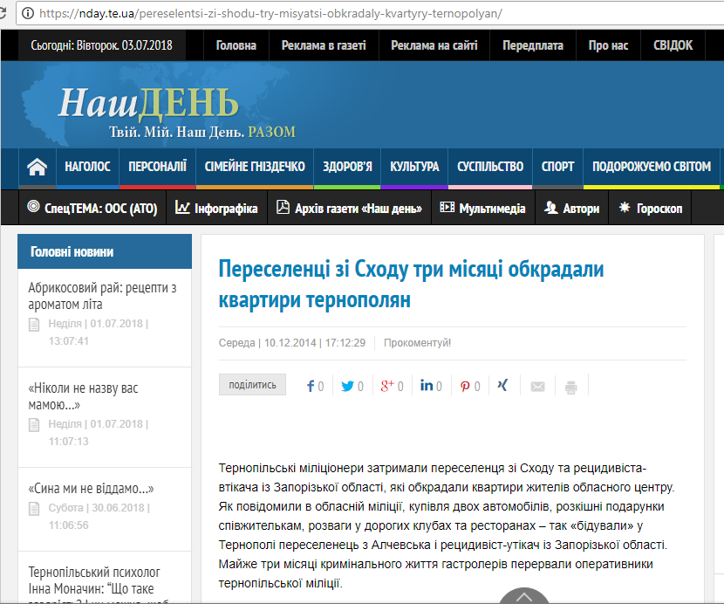
Газовий терорист: У Києві переселенець з Донбасу заправляє газом авто з вікна квартири

Slide 5
МОВА ВОРОЖНЕЧІ (Hate Speech) – це будь-яке дискримінаційне та / або некоректне висловлювання щодо окремих груп чи спільнот або щодо окремих людей як представників цих спільнот (може бути за різними ознаками: національною, релігійною, соціальною, статтю тощо).

Slide 6
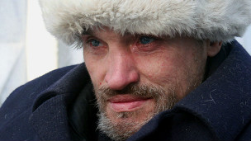
Коментар щодо частого вживання слова «бомж»
(без определенного места жительства),
який надав ВВС Україна Юрій Ліфансе,
волонтер організації «Друзі Спільноти Святого Егідія», яка працює із людьми на вулиці
ЛЮДИ, А НЕ БОМЖІ - наголошують волонтери
Такими ж людьми є й ті, хто опинився на вулиці, каже чоловік. Попри стереотипне уявлення про проблеми з алкоголем і асоціальну поведінку, серед українців без даху над головою можна зустріти таких, що мають вищу освіту (іноді не одну), або таких, що втратили житло внаслідок обману чи заради лікування близьких.
Тому краще було б називати їх бідними людьми, людьми без дому, чи просто бездомними, каже Юрій Ліфансе.
Але це слово використовують лише для того, щоб забрати будь-яку людську гідність у бездомної людини. Те, що воно принизливе, видно навіть з того, що нам би не сподобалося, якби до нас зверталися "сомж" (с постоянным местом жительства). Жоден з нас не є сомжем, а є громадянином, людиною
~ Юрій Ліфансе
https://www.bbc.com/ukrainian/entertainment/2012/12/121203_wrong_words_rl

